Slide 1
Espacios topológicos
Topología - 3
Georgy Nuzhdin
2022-2023

Slide 2
Espacio topológico
| Definición. Dado un conjunto $X$se dice que una colección de subconjuntos $T$ es una topología si se cumplen las siguientes propiedades:
| Definición. Dado un conjunto 𝑋 se dice que una colección de subconjuntos T es una topología si se cumplen las siguientes propiedades:
$$∅,X∈T$$
∅,𝑋∈𝑇
La intersección de un número finito de elementos de T también pertenece a T:
La unión de cualquier número (puede que infinito) de elementos de T también le pertenece:
$$\bigcup_{n=1}^{∞}{T_{i}∈T}$$
⋃_(𝑛=1)^∞▒〖𝑇_𝑖∈𝑇〗
$$\bigcap_{n=1}^{k}{T_{i}∈T}$$
⋂_(𝑛=1)^𝑘▒〖𝑇_𝑖∈𝑇〗

Slide 3
Espacio topológico
| Definición. La pareja $(X,T)$ se llama espacio topológico
| Definición. La pareja (𝑋,𝑇) se llama espacio topológico
| Definición. Los elementos de$T$ se llaman abiertos
| Definición. Los elementos de 𝑇 se llaman abiertos

Slide 4
Conjuntos cerrados
| Definición. El conjunto $F∈X$ se llama cerrado si su complemento es abierto ( $X\backslash F∈T$)
| Definición. El conjunto 𝐹∈𝑋 se llama cerrado si su complemento es abierto ( 𝑋\F∈𝑇 )

Slide 5
Inventa una topología no trivial en X = {♠, ♣, ♦, ♥}
Tiene que tener al menos 3 abiertos

Slide 6
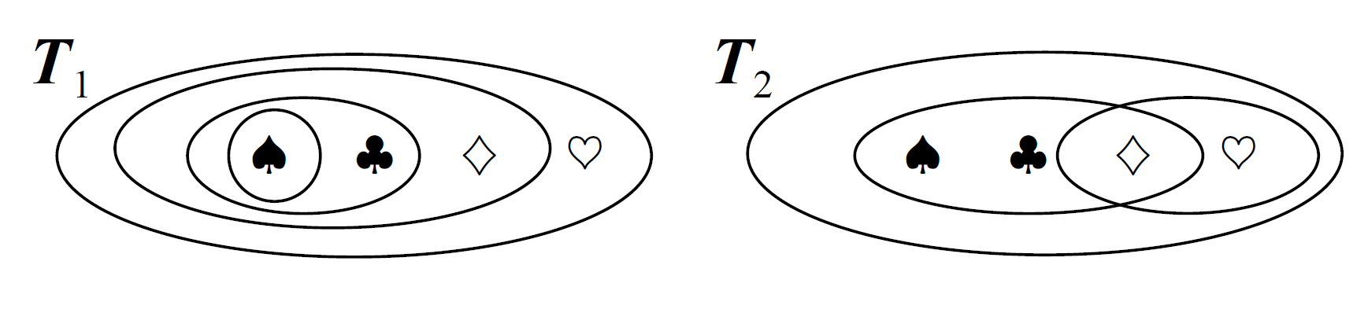
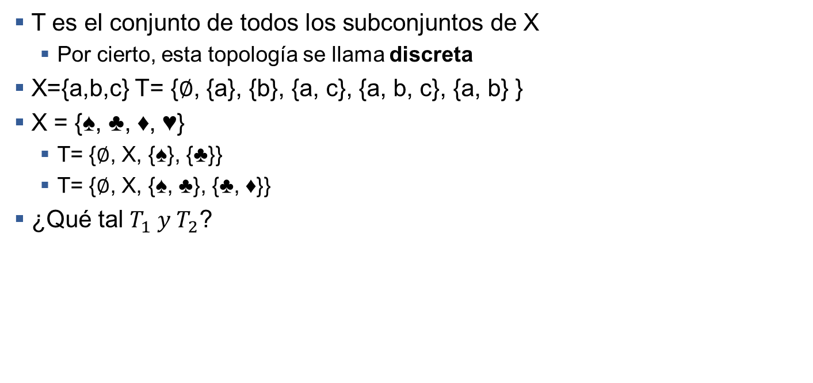
¿Son topologías?
T es el conjunto de todos los subconjuntos de X
Por cierto, esta topología se llama discreta
X={a,b,c} T= {∅, {a}, {b}, {a, c}, {a, b, c}, {a, b} }
X = {♠, ♣, ♦, ♥}
T= {∅, X, {♠}, {♣}}
T= {∅, X, {♠, ♣}, {♣, ♦}}
¿Qué tal $T_{1} y T_{2}$?

Slide 7
Lo malo de una topología cualquiera
Os habréis dado cuenta de que hay topologías algo “tontas”
Por ejemplo, en X = {♠, ♣, ♦, ♥} T= {∅, X, {♠}} sí es una topología. Pero hay elementos de X que no están en ningún abierto que no sea X
Buscamos una topología “inteligente” que para cualquier elemento tenga al menos “su propio abierto personal” y en cierto sentido que no sea compartido por otros

Slide 8
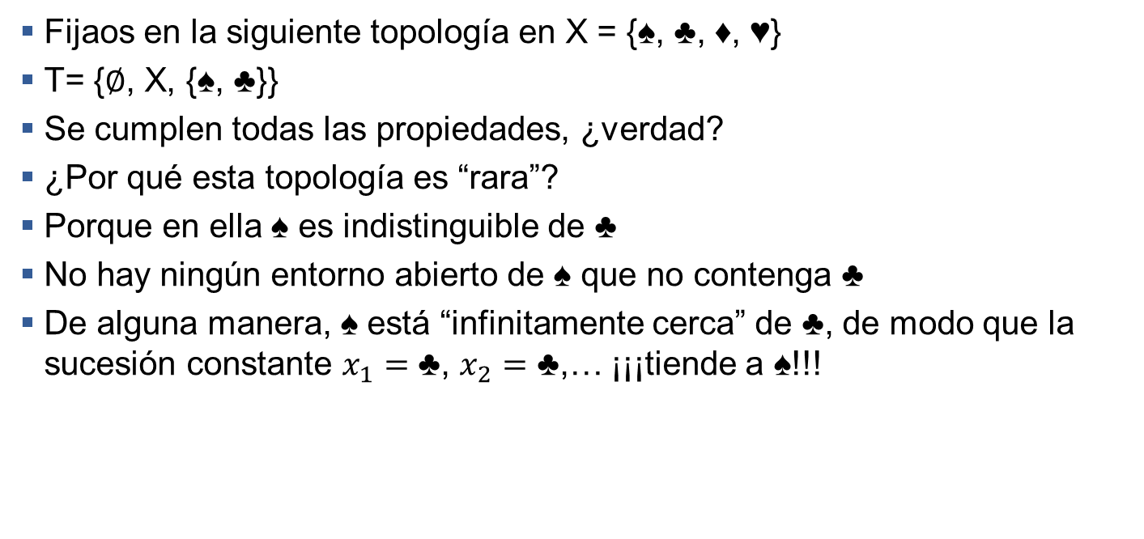
Topologías “raras”
Fijaos en la siguiente topología en X = {♠, ♣, ♦, ♥}
T= {∅, X, {♠, ♣}}
Se cumplen todas las propiedades, ¿verdad?
¿Por qué esta topología es “rara”?
Porque en ella ♠ es indistinguible de ♣
No hay ningún entorno abierto de ♠ que no contenga ♣
De alguna manera, ♠ está “infinitamente cerca” de ♣, de modo que la sucesión constante $x_{1}=$ ♣, $x_{2}=$ ♣,… ¡¡¡tiende a ♠!!!

Slide 9
Lo “malo” de la topología discreta
Recuerda que la topología discreta considera cualquier conjunto como abierto
¿Qué conjuntos son cerrados en la topología discreta?
¡Correcto, TODOS!
Son todos ABIERTOS Y CERRADOS A LA VEZ

Slide 10
¿Verdad que ahora es fácil ver que
La intersección de un número (potencialmente infinito) de cerrados es cerrado
La unión de un número finito de cerrados es cerrado

Slide 11
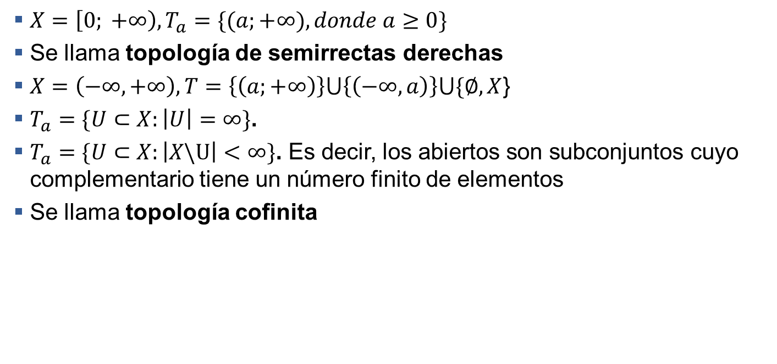
¿Son topologías?
$X=\left[0; +∞\right), T_{a}=\{(a;+∞), donde a≥0\}$
Se llama topología de semirrectas derechas
$X=\left(−∞,+∞\right), T=\left\{\left(a;+∞\right)\right\}⋃\left\{\left(−∞,a\right)\right\}⋃\{∅,X$}
$T_{a}=\{U⊂X:\left|U\right|=∞\}$.
$T_{a}=\{U⊂X:\left|X\backslash U\right|<∞\}$. Es decir, los abiertos son subconjuntos cuyo complementario tiene un número finito de elementos
Se llama topología cofinita

Slide 12

$$X=ℝ, T=\{(a;+∞), donde a∈ℝ\}$$
¿Son abiertos, cerrados, abiertos y cerrados a la vez o ninguna de las dos?
$\left(1;2\right)$
$[1;2]$
$\left(1;∞\right)$
$\left[1;∞\right)$
$\{3,5\}$
$\left(−∞;∞\right)\backslash \{3,5\}$
$\left(−∞;2\right)$
$(−∞;2]$

Slide 13

$$X=ℝ con la topología cofinita$$
¿Son abiertos, cerrados, abiertos y cerrados a la vez o ninguna de las dos?
$\left(1;2\right)$
$[1;2]$
$\left(1;∞\right)$
$\{3,5\}$
$\left(−∞;∞\right)\backslash \{3,5\}$
$\left[1;∞\right)$
$\left(−∞;2\right)$
$(−∞;2]$

Slide 14

Si tenemos la topología $(X,Ω)$ e $Y=X ⋃\{a\}$
¿Es una topología en $Y T=\{\{a\} ∪ U | U ∈ Ω\} ∪ \{∅\}$ ?

Slide 15
Bases de topología
| Definición. Una colección de subconjuntos $B_{i}$ de $X$ se llama base si
| Definición. Una colección de subconjuntos 𝐵_𝑖 de 𝑋 se llama base si
$∀ x∈X ∃ B_{i}∈B:x∈B_{i}$
∀ 𝑥∈𝑋 ∃ 𝐵_𝑖∈B:𝑥∈𝐵_𝑖
Cada punto de X está en algún elemento de la base
$${{∀ x∈B}_{1}⋂B}_{2} {∃ B}_{3}∈B:B_{3}⊂B_{1}⋂B_{2} \& x∈B_{3}$$
〖〖∀ 𝑥∈𝐵〗_1⋂𝐵〗_2 〖∃ 𝐵〗_3∈𝐵:𝐵_3⊂𝐵_1⋂𝐵_2 & 𝑥∈𝐵_3
Si un punto está en la intersección de dos elementos, hay un elemento de la base en la intersección que contiene este punto

Slide 16
Una topología, ¿puede considerarse como base?

Slide 17
Topología inducida por la base
Los elementos de la base desempeñan el papel de “bolas abiertas”
De hecho, cada base crea su propia topología:
| Definición. la topología generada por B, es aquella tal que U es abierto si y sólo si para todo x ∈ U existe B ∈ B tal que x ∈ B ⊂ U
En términos anteriores, un conjunto es abierto si para cualquier punto suyo hay una bola abierta (elemento de la base) alrededor

Slide 18

Inventa una base para $ℝ$
¡Pues claro!
Son intervalos (a; b). $B=\left\{\left(a,b\right)\right|a<b, a,b∈ℝ\}$
¿Hay más?
Sí, por ejemplo $B_{1}=\left\{\left(a,b\right)\right| a<b, b−a<1, a,b∈ℝ\}$

Slide 19

Topología de Sorgenfrey
Sea la base $B=\{\left[a;b\right) :a,b∈ℝ\}$
La unión de los conjuntos de la B forma la topología de Sorgenfrey, fuente de problemas y paradojas

Slide 20
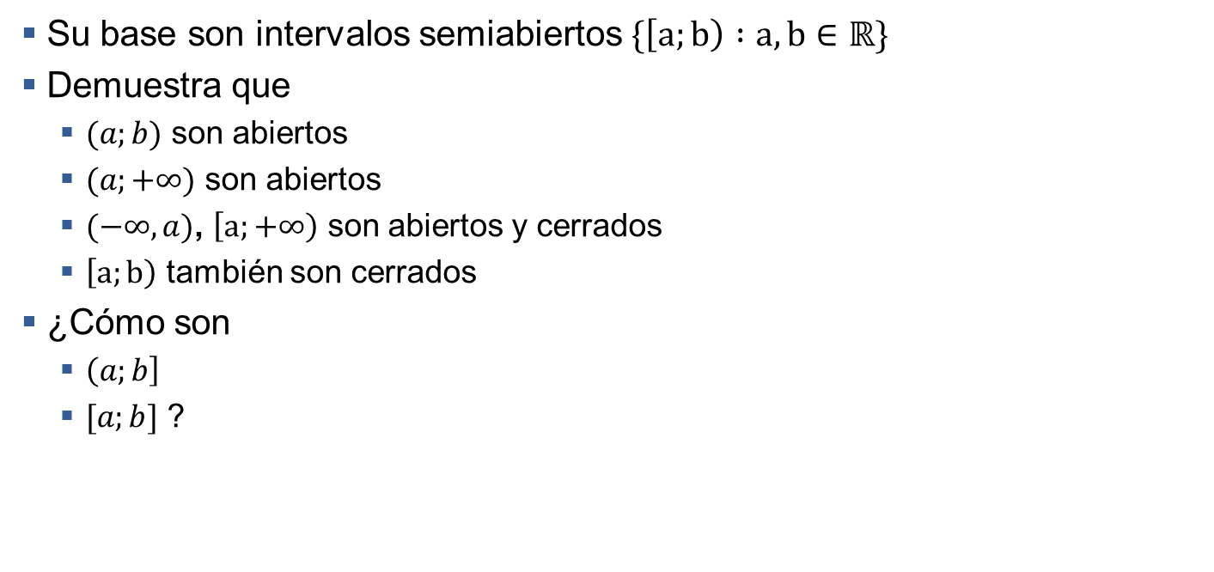
Abiertos y cerrados en Sorgenfrey
Su base son intervalos semiabiertos $\{\left[a;b\right) :a,b∈ℝ\}$
Demuestra que
$(a;b)$ son abiertos
$(a;+∞)$ son abiertos
$(−∞,a)$, $\left[a;+∞\right)$ son abiertos y cerrados
$\left[a;b\right)$ también son cerrados
¿Cómo son
$\left(a;b\right]$
$[a;b]$ ?

Slide 21
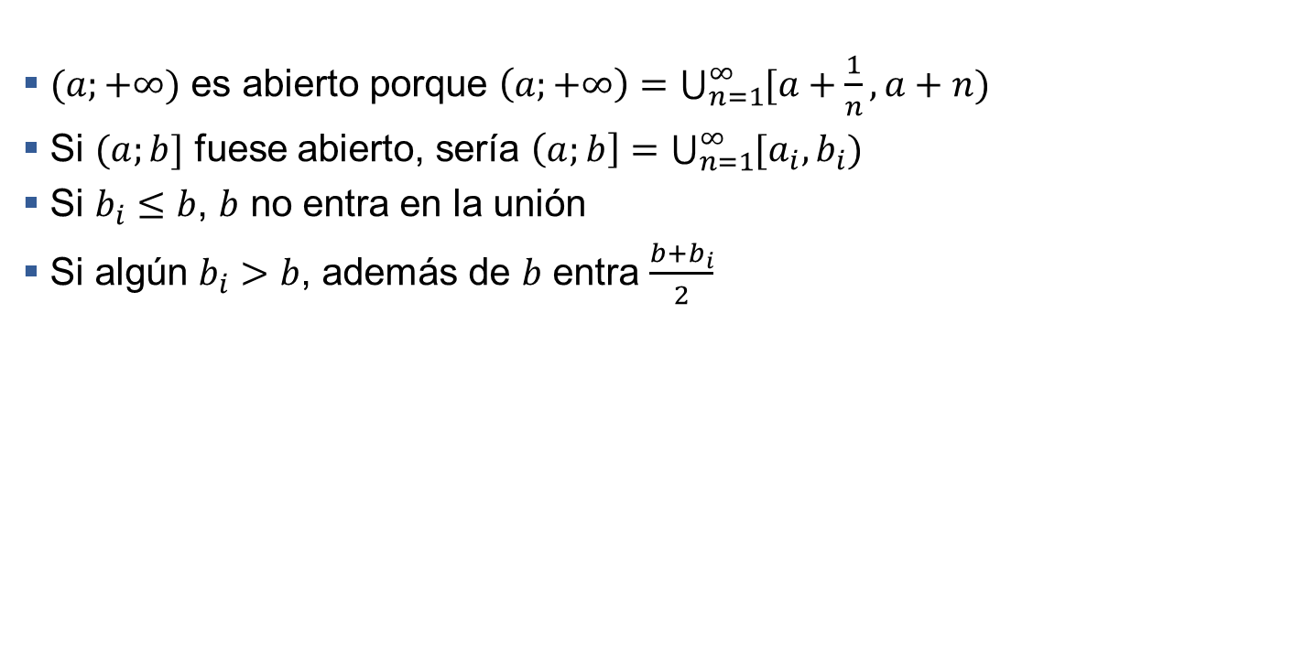
Ejemplo de razonamiento
$(a;+∞)$ es abierto porque $\left(a;+∞\right)=\bigcup_{n=1}^{∞}{[a+\frac{1}{n},a+n)}$
Si $(a;b]$ fuese abierto, sería $\left(a;b\right]=\bigcup_{n=1}^{∞}{[a_{i}, b_{i})}$
Si $b_{i}≤b$, $b$ no entra en la unión
Si algún $b_{i}>b$, además de $b$ entra $\frac{b+b_{i}}{2}$

Slide 22
Las bases, ¿son mínimas?
En los espacios vectoriales las bases no se pueden reducir
¿Podemos “empequeñecer” la base (a; b) ?
¡Pues claro!
Podemos quitar (0; 1) porque está cubierto por (0; 0,9) y (0,1; 1)
De hecho, podemos quitar cualquier intervalo

Slide 23

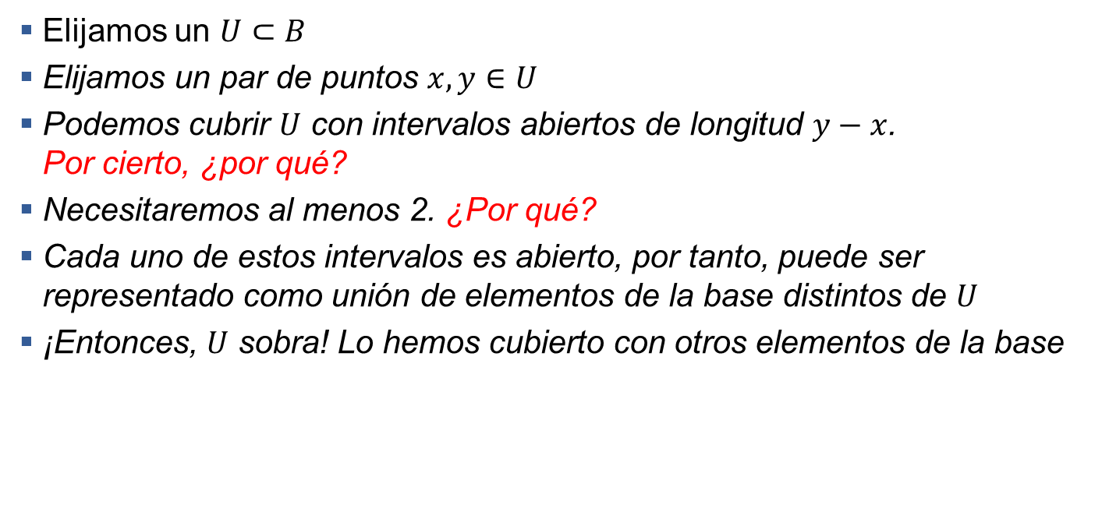
Ejemplo importante: en $ℝ$ cada base se puede reducir
Elijamos un $U⊂B$
Elijamos un par de puntos $x,y∈U$
Podemos cubrir $U$ con intervalos abiertos de longitud $y−x$. Por cierto, ¿por qué?
Necesitaremos al menos 2. ¿Por qué?
Cada uno de estos intervalos es abierto, por tanto, puede ser representado como unión de elementos de la base distintos de $U$
¡Entonces, $U$ sobra! Lo hemos cubierto con otros elementos de la base

Slide 24
Sea $X$ un conjunto discreto, pongamos, $X=\{A,B,C\}$
¿Cuál será su base?
¿Se te ocurre otra?
¿Se puede reducir?

Slide 25
Entonces, ¿en qué sentido las bases son bases?
¿Pueden dos topologías distintas tener la misma base?
Claramente, no. Cada topología es el conjunto de todas las uniones de distintos elementos de la base

Slide 26

Problema-Investigación. ¿Qué topologías tienen una única base?
Consideración 1. Cada topología es su propia base
Consideración 2. Si hubiera otra base $B′$, algún conjunto abierto $U⊂B$ podría representarse como unión $U=⋃B_{i}^{′},B_{i}^{′}∈B′$. Tenemos que prohibirlo
Entonces, todos sus elemento están ordenados: cada elemento siguiente contiene el anterior.

Slide 27
Teoremas de la base
Teorema 1. La topología inducida por una base es realmente una topología
Teorema 2. Cada abierto en esta topología es una unión de elementos de B

Slide 28

Topología inducida en subconjuntos
Consideremos un subconjunto $Y⊂X$ del espacio topológico $(X,T)$
¿Cómo podemos definir una topología en $Y?$
¡Pues claro!
$T_{Y}=\{Y_{n}=Y ⋂{ B}_{n} , donde B_{n}∈T\}$

Slide 29

Continuidad en distintas topologías
En la topología de semirrectas derechas ¿son continuas
$f\left(x\right)=2x$
$f\left(x\right)=−x$
$f\left(x\right)=x^{2}$
$f\left(x\right)=x^{3}$
¿Y en la topología de Sorgenfrey?

Slide 30
Continuidad en la cofinita
En la topología cofinita inventa una función continua y otra discontinua. ¿Cómo son las funciones continuas?
PISTA: piensa al revés, la preimagen de un cerrado tiene que ser cerrado. Y en la topología cofinita los cerrados son conjuntos finitos de puntos aislados

Slide 31
Topologías más finas
| Definición. La topología $T′$ se llama más fina que $T$ si $T⊂T′$
| Definición. La topología 𝑇′ se llama más fina que 𝑇 si 𝑇⊂𝑇′
Teorema. $T⊂T′$ ⇔$∀ x∈X ∀ B\left(x\right)⊂T$ $$∃ B^{′}\left(x\right)⊂T^{′}:B^{′}\left(x\right)⊂B(x)$$
Teorema. 𝑇⊂𝑇′ ⇔ ∀ 𝑥∈𝑋 ∀ 𝐵(𝑥)⊂𝑇 ∃ 𝐵^′ (𝑥)⊂𝑇^′:𝐵^′ (𝑥)⊂𝐵(𝑥)
Es decir, los entornos en $T′$ son iguales o más estrechos
Es decir, los entornos en 𝑇′ son iguales o más estrechos

Slide 32
Cuanto más fina es una topología
Más abiertos tiene

Slide 33

¿Qué topología es más fina?
La canónica o la de Sorgenfrey
La cofinita o la topología generada por la base $B=\{U:R\backslash U⊂ℤ, \left|R\backslash U\right|<∞\}$

Slide 34
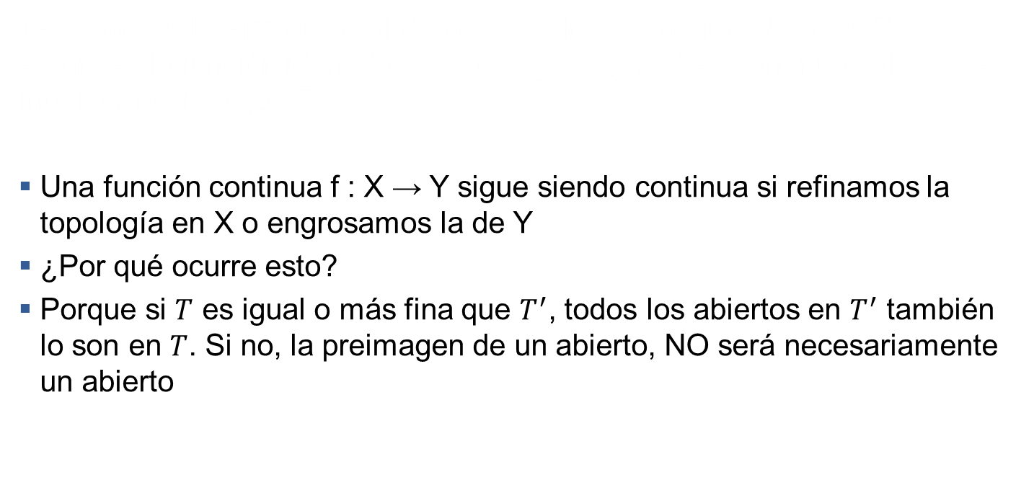
Continuidad y topología
Teorema / Observación. Si damos a X dos topologías distintas $T$ y $T′$, entonces la función identidad $id : (X,T) → (X,T′$) es continua solo si $T$ es igual o más fina que $T^{′}$
Una función continua f : X → Y sigue siendo continua si refinamos la topología en X o engrosamos la de Y
¿Por qué ocurre esto?
Porque si $T$ es igual o más fina que $T^{′}$, todos los abiertos en $T^{′}$ también lo son en $T$. Si no, la preimagen de un abierto, NO será necesariamente un abierto

Slide 35
Topología inducida por distancia
Cualquier función de distancia permite definir bolas abiertas como conjuntos de puntos que están a una distancia menor que dada del centro
Si cogemos estas bolas abiertas como base de nuestra topología, la topología resultante se llama “topología inducida por una distancia”

Slide 36

¿Qué topología es más fina en $ℝ^{2}$?
Topología inducida por la distancia euclidiana $d\left(A,B\right)=|\vec{AB}|$
Topología inducida por la distancia de Manhattan $d′\left((x_{1},y_{1}),(x_{2},y_{2})\right)=\left|x_{2}−x_{1}\right|+|y_{2}−y_{1}|$

Slide 37
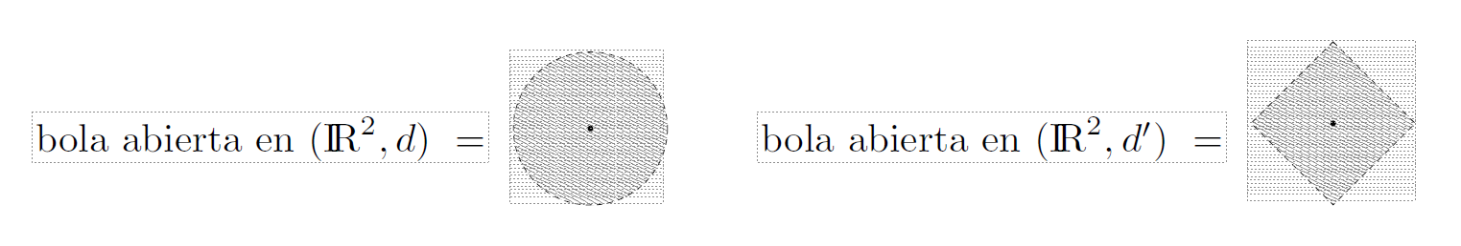
Euclidiana vs Manhattan
Bolas abiertas:

Slide 38
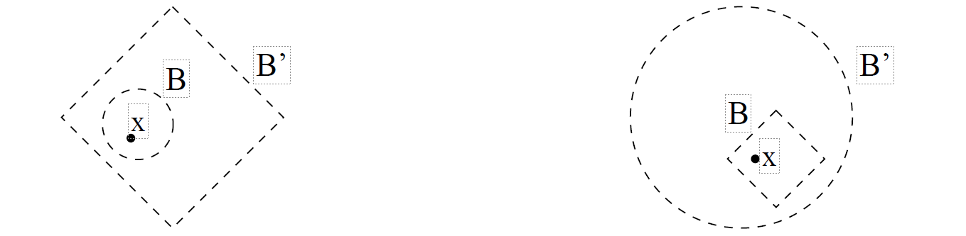
Euclidiana vs Manhattan
¿A qué preguntas tenemos que contestar?
¿Cualquier círculo está dentro de un cuadrado?
¿Cualquier cuadrado está dentro de un círculo?

Slide 39
Métricas / Distancias equivalentes
Dos distancias $d_{1},d_{2}$ se llaman equivalentes si existen $c>0, C>0$:
Dos distancias 𝑑_1,𝑑_2 se llaman equivalentes si existen 𝑐>0, 𝐶>0:
$${∀ X,Y cd}_{1}\left(X,Y\right)≤d_{2}\left(X,Y\right)≤{Cd}_{1}\left(X,Y\right)$$
〖∀ 𝑋,𝑌 𝑐𝑑〗_1 (𝑋,𝑌)≤𝑑_2 (𝑋,𝑌)≤〖𝐶𝑑〗_1 (𝑋,𝑌)

Slide 40

Métricas / Distancias equivalentes
¿Son equivalentes las métricas Taxicab y la euclidiana?
¿Pueden dos distancias generar la misma topología sin que se cumpla ${∀ X,Y cd}_{1}\left(X,Y\right)≤d_{2}\left(X,Y\right)≤{Cd}_{1}\left(X,Y\right)$ ?
$d_{1}\left(X,Y\right)=|X−Y|$
$d_{2}\left(X,Y\right)=arctan⁡(X−Y)$

Slide 41

Distancia de SUP vs Distancia integral en el conjunto de funciones
Si C es el conjunto de funciones continuas de [0,1] en [0,1], $T_{0}$ y $T_{1}$ son las topologías en C generadas por las métricas
$d_{0}\left(f,g\right)= sup ⁡\{|f(x) − g(x)| / x ∈ R|\}$
$d_{1}(f,g) = \int_{0}^{1}{|f(x) − g(x)|dx}$
¿Son métricas equivalentes?

Slide 42
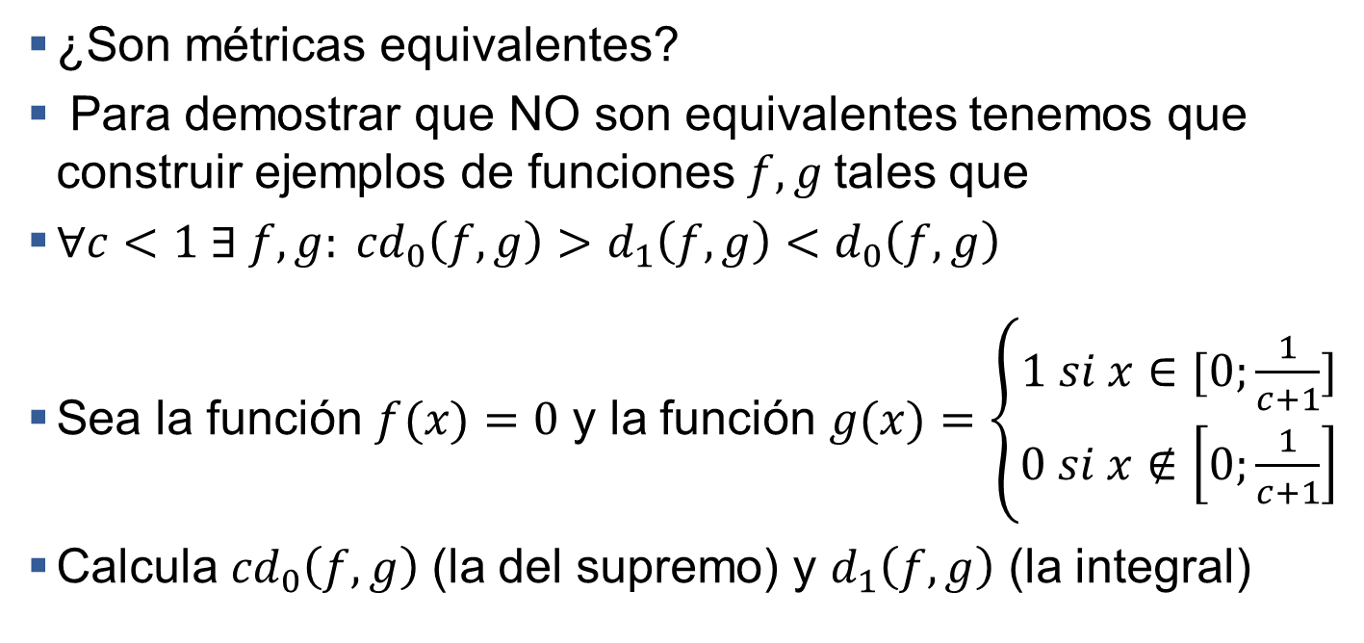
Distancia de SUP vs Distancia integral en el conjunto de funciones
¿Son métricas equivalentes?
Para demostrar que NO son equivalentes tenemos que construir ejemplos de funciones $f,g$tales que
${∀c<1 ∃ f,g: cd}_{0}\left(f,g\right)>d_{1}\left(f,g\right)<d_{0}\left(f,g\right)$
Sea la función $f(x)=0$ y la función $g(x)=\left\{\begin{matrix}1 si x∈[0;\frac{1}{c+1}] \\ 0 si x∉\left[0;\frac{1}{c+1}\right]\end{matrix}\right.$
Calcula ${cd}_{0}\left(f,g\right)$ (la del supremo) y $d_{1}\left(f,g\right)$ (la integral)

Slide 43
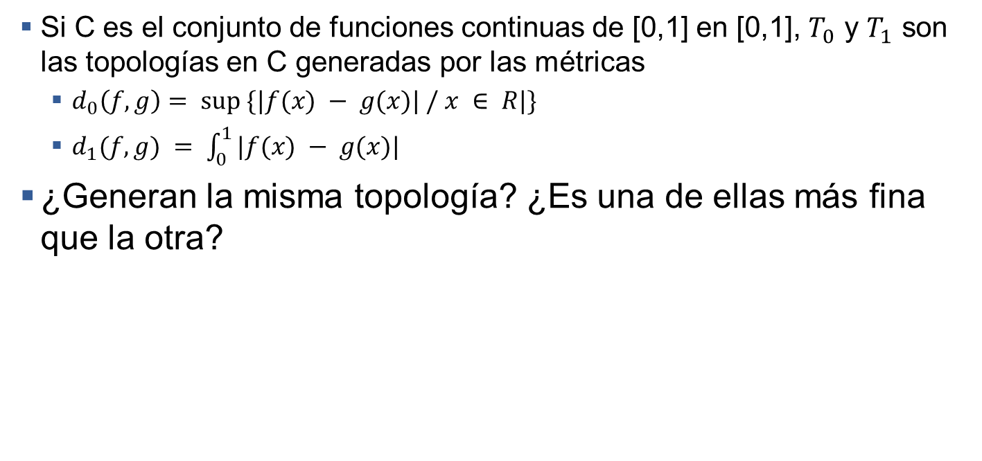
Distancia de SUP vs Distancia integral en el conjunto de funciones
Si C es el conjunto de funciones continuas de [0,1] en [0,1], $T_{0}$ y $T_{1}$ son las topologías en C generadas por las métricas
$d_{0}\left(f,g\right)= sup ⁡\{|f(x) − g(x)| / x ∈ R|\}$
$d_{1}(f,g) = \int_{0}^{1}{|f(x) − g(x)|}$
¿Generan la misma topología? ¿Es una de ellas más fina que la otra?

Slide 44
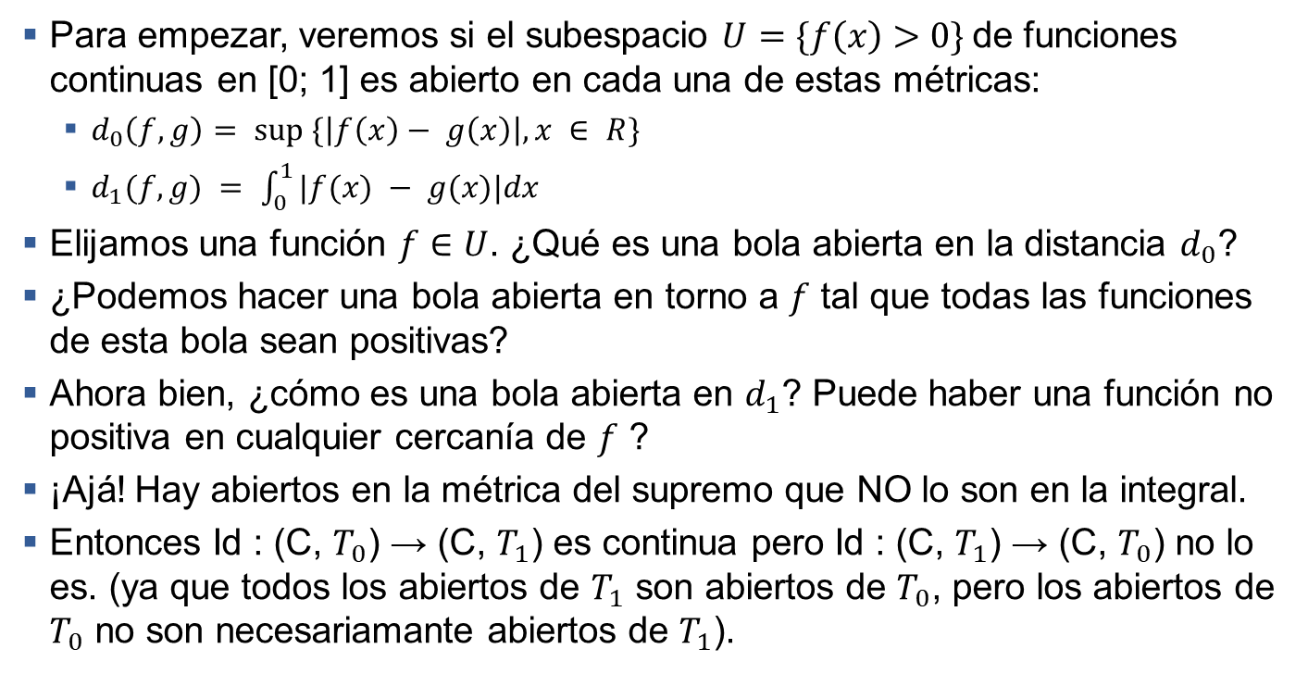
Distancia de SUP vs Distancia integral en el conjunto de funciones
Para empezar, veremos si el subespacio $U=\{f\left(x\right)>0\}$ de funciones continuas en [0; 1] es abierto en cada una de estas métricas:
$d_{0}\left(f,g\right)= sup ⁡\{\left|f\left(x\right)− g\left(x\right)\right|, x ∈ R\}$
$d_{1}(f,g) = \int_{0}^{1}{|f(x) − g(x)|dx}$
Elijamos una función $f∈U$. ¿Qué es una bola abierta en la distancia $d_{0}$?
¿Podemos hacer una bola abierta en torno a $f$ tal que todas las funciones de esta bola sean positivas?
Ahora bien, ¿cómo es una bola abierta en $d_{1}$? Puede haber una función no positiva en cualquier cercanía de $f$ ?
¡Ajá! Hay abiertos en la métrica del supremo que NO lo son en la integral.
Entonces Id : (C, $T_{0}$) → (C, $T_{1}$) es continua pero Id : (C, $T_{1}$) → (C, $T_{0}$) no lo es. (ya que todos los abiertos de $T_{1}$ son abiertos de $T_{0}$, pero los abiertos de $T_{0}$ no son necesariamante abiertos de $T_{1}$).

Slide 45

La topología heredada
Si tenemos un espacio topológico $(X,T)$ en cualquier subconjunto $A⊂X$ podemos definir $T_{U}=\{{A_{i}=T}_{i}⋂A, T_{i}⊂T\}$

Slide 46

La topología heredada
Sea $A=\left[0; 2\right]⋃[3; 5)$ subespacio de $ℝ$ con la topología canónica
¿Son abiertos o cerrados estos conjuntos?
$\left(1;2\right]⋃\left[3;4\right)$
$[4; 5)$
$[3; 5)$

Slide 47

La topología heredada II
Sea $A=\left[0; 2\right]⋃[3; 5)$ subespacio de $ℝ$ con la topología SRD
¿Son abiertos o cerrados estos conjuntos?
$\left(1;2\right]⋃\left[3;4\right)$
$[4; 5)$
$[3; 5)$

